Slide 1


PARTNER PROGRAM
自社物件・遊休スペースを活かす、無人カフェFC
パートナー制度
内装・システム導入から集客まで本部が伴走。
低投資で始められる、無人カフェのフランチャイズ制度です。
71 店舗
約10 万人
750 万円〜
全国展開（年内10店舗以上 出店予定）
月間利用者数
初期費用（居抜き・20坪想定）
セルフカフェ株式会社

Slide 2

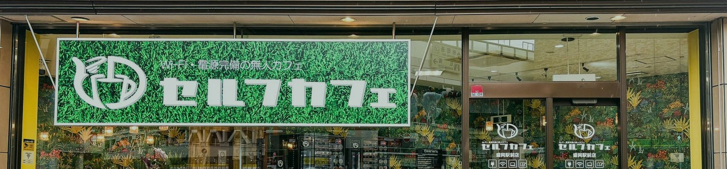
01 会社概要
会社概要
無人カフェ「セルフカフェ」の企画・開発・運営を行っています。
会社名
代表取締役
資本金
セルフカフェ株式会社
鈴木 大基
2,000万円
事業内容
設立日
公式HP
無人カフェの経営
2024年5月1日
https://selfcafe.jp/
※ 2024年5月1日よりウッドデザインパーク株式会社から分社化
セルフカフェ パートナー制度
02

Slide 3




02 ブランド
セルフカフェとは
“誰もが気軽に使える”第三の居場所を、全国71店舗で展開中。年内にさらに10店舗以上の出店を予定しています。
お家のような
NETWORK
寛ぎすぎないが、設備が整った集中環境。
71 店舗 × 11 都府県
カフェのような
2026年7月時点／東北から中国地方まで展開中
食事はないが、時間を気にせず美味しいコーヒーが飲める。
愛知県
36
大阪府
18
図書館のような
東京都
7
静かすぎない、適度な賑やかさがある。
岩手県
2
岐阜県
2
埼玉県
1
“誰もが気軽に使える”
千葉県
1
静岡県
1
第三の居場所
滋賀県
1
三重県
1
鳥取県
1
2〜3時間
2杯程度
24時間
出店予定：年内にさらに10店舗以上
平均滞在時間
1人あたり購入数
営業時間も任意設定可能
セルフカフェ パートナー制度
03

Slide 4

03 セルフカフェFCとは
貸すのではなく、自分で持つ「省人型テナント」
セルフカフェは、ドリンク1杯で時間制限なく使える無人のカフェ型ワークスペースです。
空きテナントに入居者を探すのではなく、オーナー自身が低投資で運営する「収益事業」として、遊休スペースを稼働資産に変えます。
労働力不足 ／ 手頃な作業場所の不足 ／ 遊休不動産の増加 —— 3つの社会課題が需要をつくっています。
必要面積
利用料
20 坪〜
420 円〜
既存施設の一角でも可
1杯で滞在無制限・登録不要
営業時間
新規採用
24 時間可
0 人
無人・年中無休も設定可能
既存スタッフの稼働内で運営
※ 予約不要・会員登録不要。二次利用（貸しスペース・物販等）の可否は立地・契約条件により異なります。
セルフカフェ パートナー制度
04

Slide 5
04 自社物件の優位性
空いている20坪を、人を増やさず収益資産へ。
最大の固定費「家賃」がゼロ。利益は1.7倍、回収期間は約半分になります。
20 坪〜
0 人
15 分／日
0 円
必要面積（既存事業の一角でも可）
新規採用（既存人員のまま）
日常のオーナー業務
空室のままの機会収益
1
家賃という最大の固定費が不要
賃貸物件で開業
自社物件で開業
売上がそのまま利益層に乗る構造。
27 万円
47 万円
2
空室の機会損失を収益に転換
月間利益（75杯／日・償却前）
月間利益（75杯／日・償却前）
テナント誘致を待たず、自社で稼働させる。
回収期間 約30ヶ月
回収期間 約17ヶ月
3
人件費の追加もゼロ
既存スタッフの稼働内で運営。新規採用不要。
4
実績（参考値）
＋20万円／月（+74%）
既存店から家賃を除くと48店すべてが営業黒字・平均45.5万円。
※ 利益・回収は1杯420円・20坪モデル（総投資800万円）の試算。実績参考値は2026年7月速報の家賃控除前営業利益（開業6ヶ月以上・48店）。収益を保証するものではありません。
セルフカフェ パートナー制度
05

Slide 6





05 活用可能性
カフェの先にある、場所の可能性
「集客できる」で終わらせず、その場所で何ができるかを一緒に設計します。
USE 01
USE 02
USE 03
まちづくり・地域コミュニティ
セミナー・イベント会場
物販スペース
「人が集まる場所」として、地域の拠点になります。
営業時間外や一部区画を、貸しスペースとして二次活用できます。
棚や壁面を使い、物販の売り場としても活用できます。
世代を越えて人が集まる常設スペース
勉強会・セミナー・ワークショップ
地域産品・書籍・自社商品の販売
自治体・地域団体との連携の受け皿に
席・Wi-Fi・電源をそのまま使える
滞在が長いぶん、商品が目に触れる
LOCAL ADVANTAGE
都市部に比べて同種の施設が少なく、開店直後から認知が広がりやすい傾向があります。
岩手県 盛岡駅前店は1日80杯ペースで稼働しています（出店事例のページ参照）。
地方都市ほど、競合がいない。
※ 二次利用（貸しスペース・物販）の可否は立地・契約条件により異なります。個別にご相談ください。
セルフカフェ パートナー制度
06

Slide 7
06 実績データ
店舗展開数の推移
2022年9月の1号店OPENから、驚異的なスピードで出店エリアを拡大。出店は今後も継続していきます。
営業中店舗の開店月ベース累計
サービス開始以来、47 ヶ月で 71 店舗
2022.09 〜 2026.07（単位：店舗）
2022.09
2023.09
2024.09
2025.09
2026.07
年内
1 店舗
2 店舗
23 店舗
48 店舗
71 店舗
＋10 店舗以上
現在は 11都府県・全国71店舗。年内にさらに 10店舗以上 の出店を予定。
出典：社内管理台帳（営業中店舗の開店月ベース累計）／2026年7月時点。「年内」は今後の出店予定です。
セルフカフェ パートナー制度
07

Slide 8
07 実績データ
月間利用者数の推移
ブランドの認知拡大とともに、月間の利用者数は約10万人規模まで拡大しました。
全社月間利用者数（各月の合計）／店舗数の拡大に比例して拡大
約10 万人
2023.01 〜 2026.07（半期ごとの推移）
現在 約10万人
2026年7月の月間利用者数
23.09
約8.0万人
約7.4万人
約100 倍
2店舗目・千種店 OPEN
ここから店舗展開開始
3年半での月間利用者数の伸び
22.09
約4.6万人
1号店・ささしまライブ店 OPEN
約2.6万人
約900人
約1,400人
約9,700人
1,400 人前後
23.01
23.07
24.01
24.07
25.01
25.07
26.01
26.07
1店舗あたりの月間利用者数
出典：社内管理台帳（各月の全社利用者数）／2026年7月時点。数値は概数、棒の高さは成長イメージを強調した表現です。
セルフカフェ パートナー制度
08

Slide 9
08 実績データ
開業6ヶ月以上の店舗、94.1%が営業黒字
成功店1店の話ではなく、既存店全体の「再現性」をご覧ください。
PROFITABILITY
20.8 万円
3 店舗
94.1 %
平均営業利益（月）
赤字店舗
営業黒字率
DEFINITION
48 ／ 51 店舗
母集団
2026年7月末時点で開業6ヶ月以上・営業中の店舗（51店舗）
判定
2026年7月単月の償却前営業利益 ＞ 0円
黒字 48店舗
赤字 3店舗
利益の定義
売上 −（原料・家賃・清掃・光熱・機械・警備・ロイヤリティ等）
人件費
無人運営のため0円（未計上）。この黒字率の高さの主因です
※ 2026年7月速報値（社内管理台帳）。店舗により立地・賃料・面積・運営条件は異なり、将来の収益を保証するものではありません。
セルフカフェ パートナー制度
09

Slide 10







09 利用システム
利用システム：究極の利便性と価格
ドリンク1杯で、時間制限なし。だから毎日使われ、リピートが積み上がります。
420円〜
誰でも利用可 手間無し
0円
147円〜
1杯あたり
会員登録・月会費
延長・追加料金
サブスク1杯換算
ドリンク一杯で入店
会員登録不要
滞在時間無制限
サブスクプラン
ドリンク購入だけで、Wi-Fi・電源完備の空間を自由に利用できます。
面倒な登録手続きなし。誰でも来店してすぐに利用できます。
追加料金を気にせず、仕事や勉強に没頭できる環境です。
月額定額で通い放題のプランも用意。継続利用を促します。
無人・年中無休
高速Wi-Fi
電源完備
席時間無制限
仕事・勉強
会話OK
※ 予約不要・登録不要。ドリンク1杯からご利用いただけます。
セルフカフェ パートナー制度
10

Slide 11
10 ユーザー層
セルフカフェのユーザー層
「勉強」を目的に、若年層が繰り返し来店する——長時間・高頻度の利用構造です。
1
若年層から絶大な支持
2
「勉強」が主目的
29歳までのユーザーが過半数（56%）。デジタルネイティブ世代にとって「無人」は心理的ハードルが低く、快適な空間です。
利用目的の62.6%が「勉強」。一般的なカフェが「休憩」を主目的とするのに対し、高い生産性を求める層が集まります。
（歳）
出典：自社アンケート調査。年齢構成は未回答（10%）を含む構成比です。
セルフカフェ パートナー制度
11

Slide 12
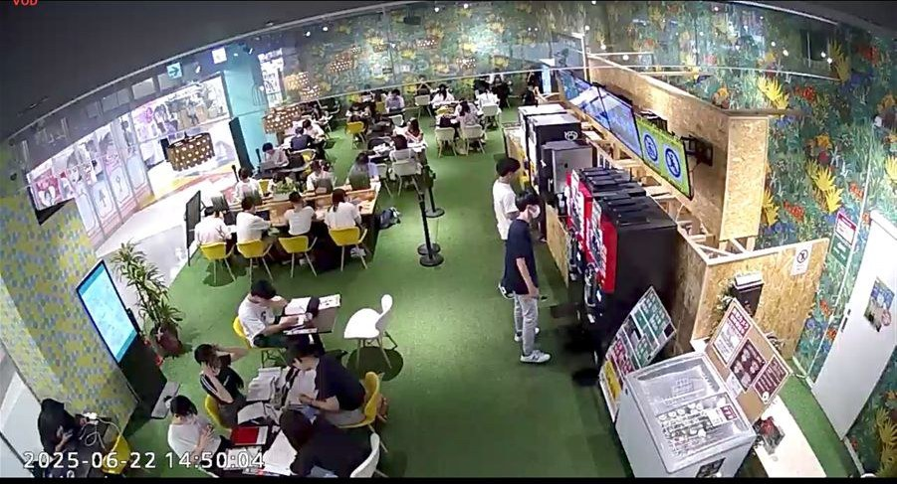
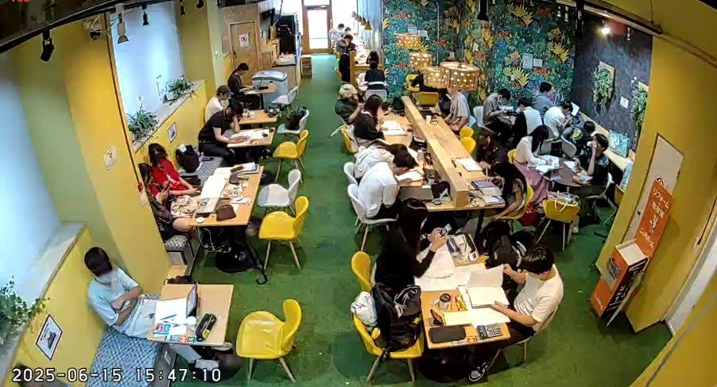
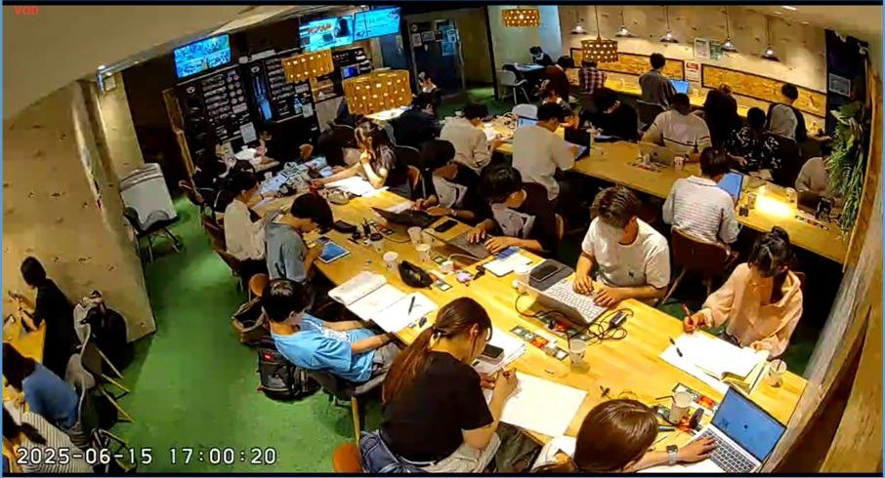
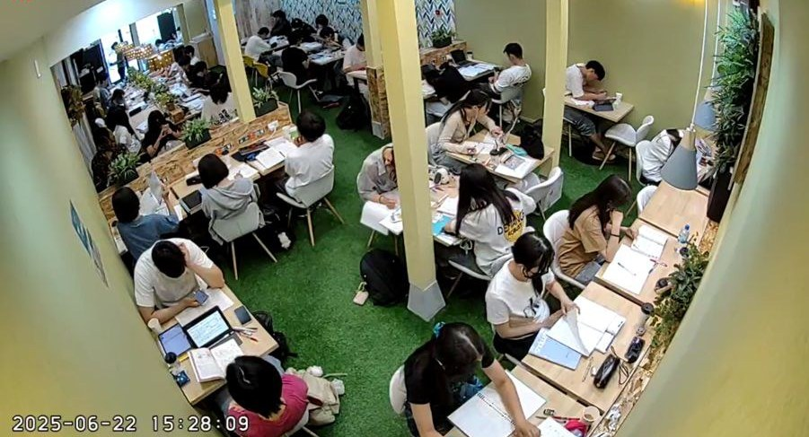
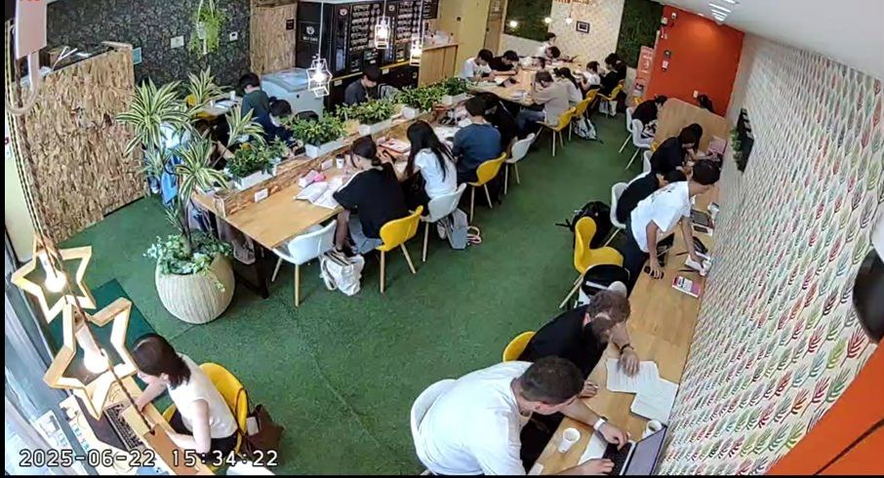
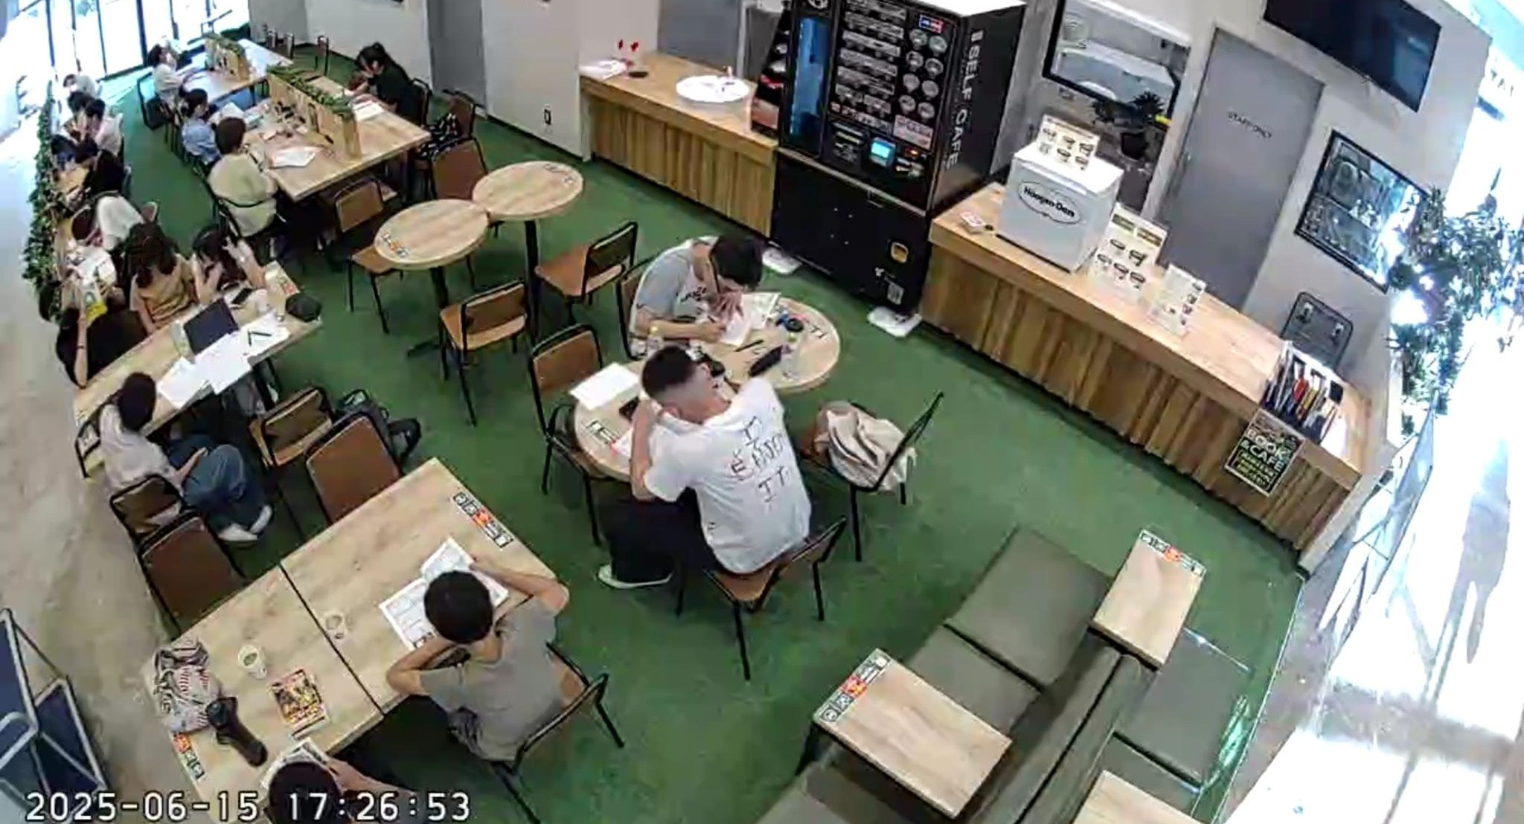
11 店舗の様子
店舗毎の利用状況 ／ 愛知・千葉エリア
店内カメラで見た実際の様子。平日日中でも席が埋まる店舗が多数あります。
ささしまライブ店
愛知県名古屋市
名駅西口店
愛知県名古屋市
栄店
愛知県名古屋市
新瑞橋店
愛知県名古屋市
御器所店
愛知県名古屋市
印西牧の原店
千葉県印西市
セルフカフェ パートナー制度
12

Slide 13
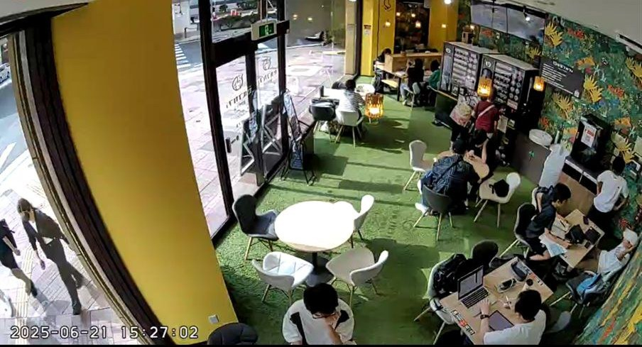
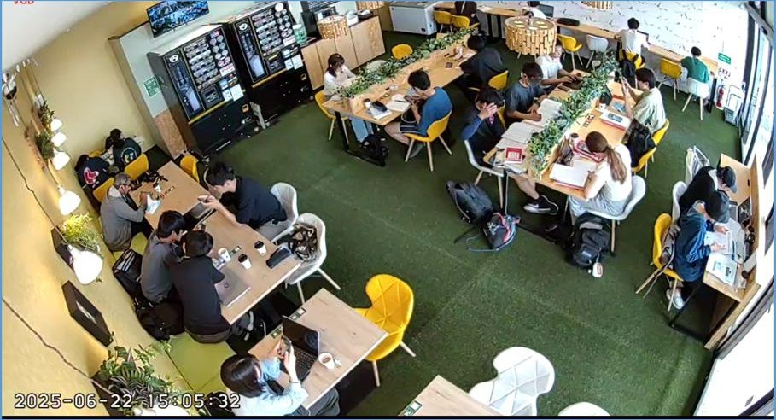
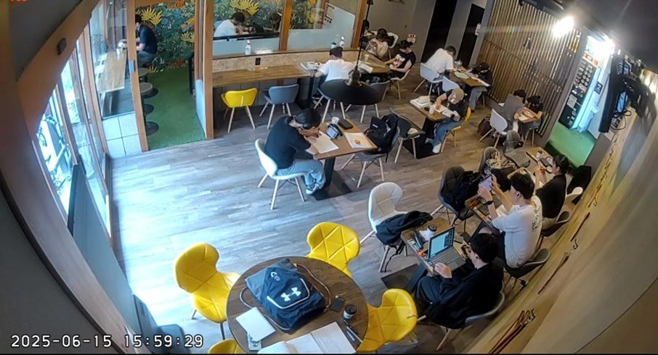
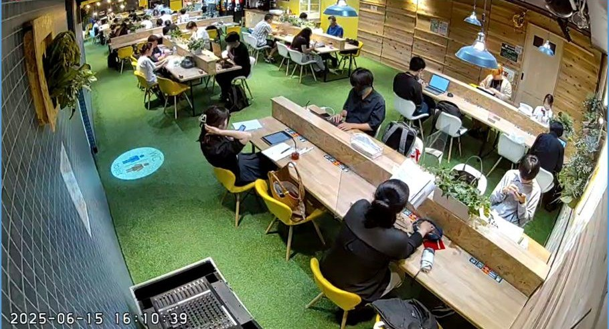
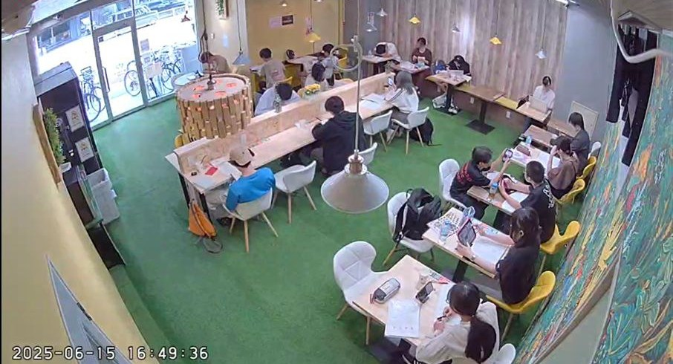
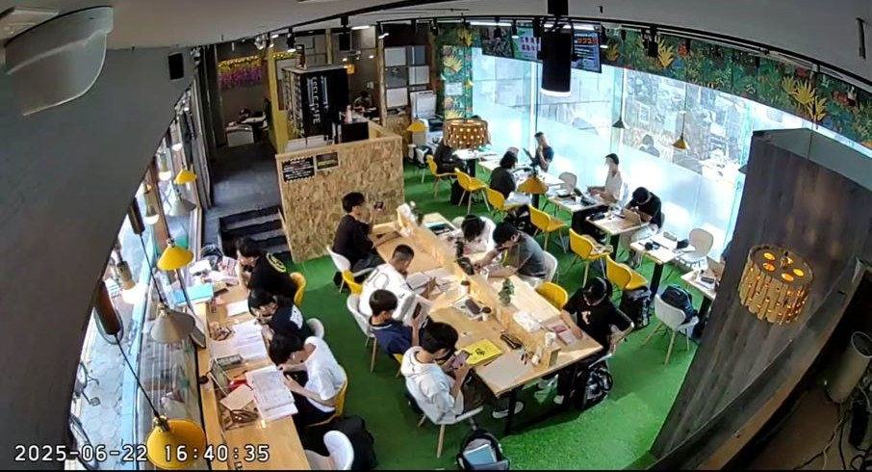
12 店舗の様子
店舗毎の利用状況 ／ 岩手・静岡・大阪エリア
店内カメラで見た実際の様子。平日日中でも席が埋まる店舗が多数あります。
盛岡駅前店
岩手県盛岡市
浜松新橋店
静岡県浜松市
相川駅前店
大阪府大阪市
天満店
大阪府大阪市
あべの南店
大阪府大阪市
谷町九丁目店
大阪府大阪市
セルフカフェ パートナー制度
13

Slide 14
13 ポジショニング
比較表：いいところ取りのビジネスモデル
カフェの「気軽さ」とオフィスの「機能」、その両方を満たす選択肢がありませんでした。
比較項目 | セルフカフェ | コワーキング | シェアオフィス
利用の手軽さ | ◎ 予約不要・1杯〜 | △ 登録や予約が必要 | × 法人契約がメイン
空間の雰囲気 | ◎ 適度な賑わい | △ 静かすぎて緊張する | × 閉鎖的な個室中心
ドリンクの質 | ◎ 本格コーヒー | △ サーバーが中心 | × 持ち込みが基本
運営人員 | ◎ 完全無人 | △ スタッフ常駐 | △ 管理人が必要
導入コスト | ◎ 低投資パッケージ | × 高額な内装・設備 | × 莫大な建築コスト
カフェの「気軽さ」とオフィスの「機能」を融合させた、唯一無二のポジション。
セルフカフェ パートナー制度
14

Slide 15





14 運営システム
独自の無人開閉店システム
警備会社と連携した安心の自動化。オーナー様が現地に足を運ぶ必要はありません。
非常ボタン
画像センサー
スマートロックで、
開錠／施錠を完全自動化
非常・緊急時に押すと、警備員が駆け付けます。
非常時の映像を監視センターへ送信。スピーカーで威嚇可能。閉店後は侵入者を感知して通報します。
独自のスマートロックシステムにより、店舗の開錠／施錠を遠隔で完全自動化。現地に足を運ばずに営業時間を管理できます。
1
任意の営業時間を分単位でコントロール
火災センサー
出入口の管理
火災の発生を感知して、警備員が駆け付けます。
電気錠・電磁錠や自動ドアと連携し、閉店／開店時間に自動施錠・開錠。閉店時は自動で侵入警戒をセットします。
2
不審者の侵入を防ぐセキュリティと連携
3
無人ならではの24時間営業も容易
※ 警備会社は環境により異なる場合がございます。
セルフカフェ パートナー制度
15

Slide 16







15 運営システム
店内モニタリング＆サポート基盤
緊急時に強い、安心のサポート体制で無人運営を支えます。
SUPPORT
6台以上 カメラモニタリング
災害・体調不良・不審者。
あらゆる緊急事態に備える。
店内を多角的に常時監視。死角を作らない配置で異常を早期に把握します。
店内の各所に非常ボタンを設置し、お客様同士のトラブルまで幅広く対応。6台以上のカメラによるモニタリングで、お問い合わせにも即時対応します。
双方向 音声対応
カメラはスタッフとお客様が直接やり取りできる双方向音声に対応。その場で声がけやサポートを行えます。
非常ボタン
常時モニタリング
火災センサー
警備会社と連携（ALSOK・SECOM 等）
即時 LINEチャット対応
非常時には警備員が駆けつけ。スマートロック・侵入検知と連動した警備体制です。
お客様からのお問い合わせに即時対応。※パートナー店では営業サポートプラン（有料オプション）として提供します。
※ 連携する警備会社は物件・環境により異なります。
セルフカフェ パートナー制度
16

Slide 17




16 オーナー様の業務
やることは清掃と補充だけ。1日約15分。
既存スタッフの稼働内で完結し、それすら委託することもできます。
約15分 ／日
① 店内清掃
テーブル・床・トイレの清掃、ゴミ回収。営業前後の都合の良い時間でOK。
② 原料・備品の補充
コーヒー豆・カップ等の補充。在庫は本部から定期配送。
GOOD TO KNOW
営業届の申請は本部が代行
③ 発注・棚卸（月1〜2回程度）
定期配送に合わせた発注と在庫の棚卸のみ。
食品衛生責任者は貴社にて取得
自分でやらない選択肢も。清掃パートナーへの委託 月3万円程度（収支モデルに計上済み）。営業サポートプランを選べば、お客様からの問い合わせもすべて本部が対応します。
所要時間は店舗規模・営業時間で変動
※ 委託費用・サポートプランの料金は有料オプション一覧のページをご参照ください。
セルフカフェ パートナー制度
17

Slide 18





17 パートナー制度
パートナー制度の3つの特徴
投資を抑え、既存の資産と人員のまま始められます。
POINT 01
POINT 02
POINT 03
1/10 以下
0 円の新規賃料
15 分／日
低初期コスト
遊休スペースの活用
1日15分程度の運営
他社カフェ業態と比較し、1/10以下のコストで出店が可能。初期費用650万円〜から始められます。
既存店の空室やデッドスペースを、収益資産へ再構築。限られたスペースの一角に設置できます。
清掃・補充のみ。無人化により人件費を極限までカット。既存スタッフの稼働内で対応でき、新規採用は不要です。
加盟金 100万円
初期費用 650万円〜
レジ横
待合スペース
空き区画
清掃
原料補充
新規採用は不要
既存スペースをそのまま活用
低投資・低リスクで開始
セルフカフェ パートナー制度
18

Slide 19
18 初期費用
初期費用：他社カフェ業態との比較
同じ「カフェ出店」でも、必要な初期投資はまったく違います。
項目 | セルフカフェ | C社 | D社
加盟金 | 100万円 | 300万円〜 | 150万円〜
店舗工事費用 | 400万円〜 | 8,000万円〜 | 2,000万円〜
出店準備金 | 200万円〜 | — | —
保証金 | 50万円〜 | 100万円〜 | 150万円〜
研修費 | なし | 15万円 | 20万円／1名
開業資金 | 750万円〜 | 8,400万円〜 | 3,000万円〜
ロイヤリティ | 月5万円（一律） | 1席1,500円／月 | 売上の2%／月
開業資金は他社カフェ業態の 1/4 〜 1/12。ロイヤリティも売上連動ではなく月5万円の一律です。
※ 出店準備金はカメラ・モニター・机・椅子等の備品類。他社の「—」は公表資料に区分の記載がない項目です。
セルフカフェ パートナー制度
19

Slide 20




19 初期費用
開業費750万円〜・標準予算900万円程度
内訳を1本のバーで示しています。居抜き・既存店併設なら工事範囲を最小化できます。
加盟金
開業準備金
出店準備金
諸経費・予備費
100万
400万
200万
50万
150万
標準総投資予算 900万円程度
出店工事費用
保証金（預り金）
最低開業費 650万円〜（居抜き・20坪／諸経費・予備費を除く）
開業準備金の内訳：設計費・デザイン費・開業サポート費
準備金 200万円
保証金 50万円
出店準備金：カメラ・机・椅子・モニターなど店内で使用する備品類
開業準備金：設計費・デザイン費・開業サポート費
預り金。原料・ロイヤリティの支払確認後、契約条件に基づき精算
ロイヤリティ／研修費
スケルトン物件の場合
ロイヤリティは月5万円 一律（売上連動なし）。研修費はなし
工事費が増え1050万円〜（標準総投資予算1,300万円程度）
※ 金額はすべて税抜・目安。物件条件・工事範囲により変動します。他社カフェ業態（開業資金3,000万〜8,400万円）の1/4〜1/12の水準です。
セルフカフェ パートナー制度
20

Slide 21
20 収益
収益シミュレーション ／ 20坪（40席）
同じ売上でも、自社物件なら家賃分がそのまま利益に乗ります。
項目（月次・円／税抜） | 賃貸物件 | 自社物件
売上高（1杯420円 × 75杯 × 30日） | 945,000 | 945,000
ドリンク原料（20%） | ▲189,000 | ▲189,000
清掃費 | ▲30,000 | ▲30,000
水道光熱費（24H営業想定） | ▲80,000 | ▲80,000
機械使用料（マシン38,000円×2台・決済端末5,000円×2台） | ▲86,000 | ▲86,000
セキュリティ費 | ▲20,000 | ▲20,000
ロイヤリティ（一律） | ▲50,000 | ▲50,000
雑費 | ▲20,000 | ▲20,000
家賃（坪1万円） | ▲200,000 | 0
償却前営業利益 | 270,000 | 470,000
賃貸物件
月27 万円
年間換算 324万円
自社物件（家賃0円）
月47 万円
年間換算 564万円
※ 金額はすべて税抜。減価償却費・法人税等は含みません。家賃は仮定坪単価による試算。目安であり売上・利益を保証するものではありません。
セルフカフェ パートナー制度
21

Slide 22
21 収益
収益シミュレーション ／ 40坪（80席）
同じ売上でも、自社物件なら家賃分がそのまま利益に乗ります。
項目（月次・円／税抜） | 賃貸物件 | 自社物件
売上高（1杯420円 × 100杯 × 30日） | 1,260,000 | 1,260,000
ドリンク原料（20%） | ▲252,000 | ▲252,000
清掃費 | ▲35,000 | ▲35,000
水道光熱費（24H営業想定） | ▲85,000 | ▲85,000
機械使用料（マシン38,000円×2台・決済端末5,000円×2台） | ▲86,000 | ▲86,000
セキュリティ費 | ▲20,000 | ▲20,000
ロイヤリティ（一律） | ▲50,000 | ▲50,000
雑費 | ▲25,000 | ▲25,000
家賃（坪8千円） | ▲320,000 | 0
償却前営業利益 | 387,000 | 707,000
賃貸物件
月38.7 万円
年間換算 464.4万円
自社物件（家賃0円）
月70.7 万円
年間換算 848.4万円
※ 金額はすべて税抜。減価償却費・法人税等は含みません。家賃は仮定坪単価による試算。目安であり売上・利益を保証するものではありません。
セルフカフェ パートナー制度
22

Slide 23
22 収益
投資回収シミュレーション
20坪（初期費用900万円）と40坪（同1,300万円）について、家賃あり／家賃なし（自社物件）の回収期間を試算しました。
CASE 01
初期費用 900 万円
CASE 02
初期費用 1,300 万円
20坪（40席）
40坪（80席）
初期費用の内訳
開業費750万円（加盟金100＋工事400＋準備金200＋保証金50）＋諸経費・予備費150万円
900万円
初期費用の内訳
スケルトン工事の開業費1050万円＋諸経費・予備費250万円
1,300万円
月間売上
420円 × 75杯 × 30日
945,000円
月間売上
420円 × 100杯 × 30日
1,260,000円
月間経費（家賃除く）
原料・清掃・光熱・機械・警備・ロイヤリティ等
-475,000円
月間経費（家賃除く）
原料・清掃・光熱・機械・警備・ロイヤリティ等
-553,000円
家賃
坪単価 10,000円
-200,000円
家賃
坪単価 8,000円
-320,000円
家賃あり（賃借）
家賃なし（自社物件）
家賃あり（賃借）
家賃なし（自社物件）
月間利益 27.0万円
月間利益 47.0万円
月間利益 38.7万円
月間利益 70.7万円
回収期間
回収期間
回収期間
回収期間
約2年9ヶ月（33ヶ月）
約1年7ヶ月（19ヶ月）
約2年10ヶ月（34ヶ月）
約1年6ヶ月（18ヶ月）
前提：初期費用は標準総投資予算（居抜き900万円／スケルトン1,300万円程度）／1杯420円・販売数は収益シミュレーションと同一／減価償却費・税を除く
※ 開業費は「初期投資の詳細」ページ、売上・経費は「収益シミュレーション」ページと同一の前提です。回収期間・利益を保証するものではありません。
セルフカフェ パートナー制度
23

Slide 24
23 投資回収シミュレーション
自社物件・標準杯数で回収約17ヶ月
標準予算800万円・20坪モデルの累計損益の推移。線が0円を超えた時点が回収完了です。
累計損益の推移（万円）／総投資800万円スタート
自社物件
約17 ヶ月
75杯／日・月間利益47万円
賃貸物件
約30 ヶ月
75杯／日・月間利益27万円
100杯／日なら
約12 ヶ月
自社物件・月間利益72.2万円
※ 総投資800万円（開業費650万円＋諸経費・予備費150万円）。償却前営業利益ベース・税引前。回収期間・利益を保証するものではありません。
セルフカフェ パートナー制度
24

Slide 25
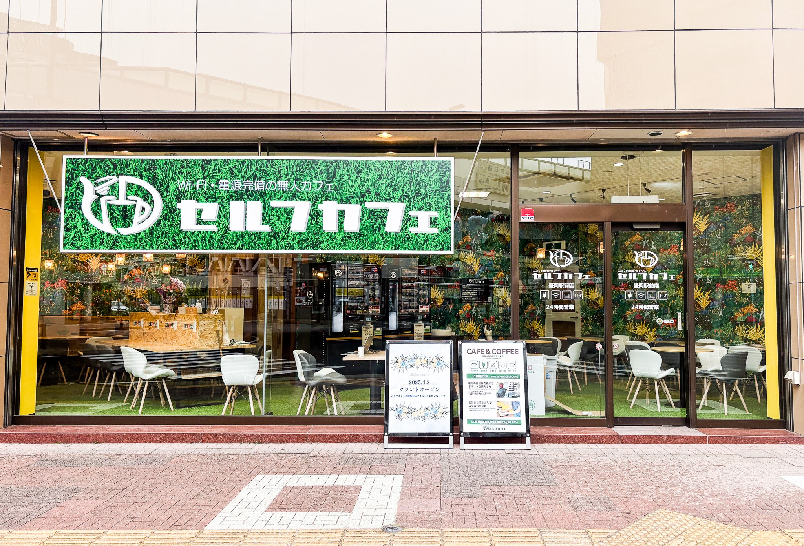
24 出店事例
出店事例：岩手県 盛岡駅前店
地方都市の駅前立地。1日約80杯ペースで稼働し、家賃を吸収して利益を確保しています。
960,000 円
280,000 円
232,000 円
約80 杯／日
月間売上高（20坪／40席）
家賃
償却前営業利益
1日あたりの販売杯数（概数）
CASE STUDY
1日約80杯ペースでの稼働
1回の利用で2〜3時間、2杯程度購入する傾向があります。
開業
2025年4月
面積・席数
20坪／40席
立地
岩手県盛岡市・駅前
営業時間
24時間
盛岡駅前店の外観
月間売上高
960,000円
※ 実績値。杯数は単価ミックスを含む概数です。他店舗での同等の売上・利益を保証するものではありません。
セルフカフェ パートナー制度
25

Slide 26
25 オプション
有料オプション一覧
必要に応じて追加できるオプションです（金額は税抜き）。
項目 | 初期費用 | 月額費用 | 内容・備考
公式LINE作成 | 15,000円 | 0円 | FC店の公式LINEを新規作成できます。 メリット：独自の発信や告知、広告が打てます。 デメリット：セルフカフェ公式LINEから切り離されるため問い合わせが直に届き、本部情報の発信も都度パートナー様側で行う必要があります。 ※ 貴社にて契約（配信数によって別途費用が発生します）
顧客用コピー機 （A3対応） | 50,000円 | 30,000円 | PayPay決済のみ ※ 本体代は別途 ※ グローバルIPの取得が必要です
営業サポートプラン （フルサポート） | 0円 | 50,000円 | 顧客チャット対応 セルフカフェ公式LINEやHPからの問い合わせに対応 マシンメンテナンス マシン清掃・原料補充等。店内清掃は含まれず、マシンのみの対応です。
営業サポートプラン （ミニマムサポート） | 0円 | 15,000円 | 顧客チャット対応 セルフカフェ公式LINEやHPからの問い合わせに対応
セルフカフェ パートナー制度
26

Slide 27

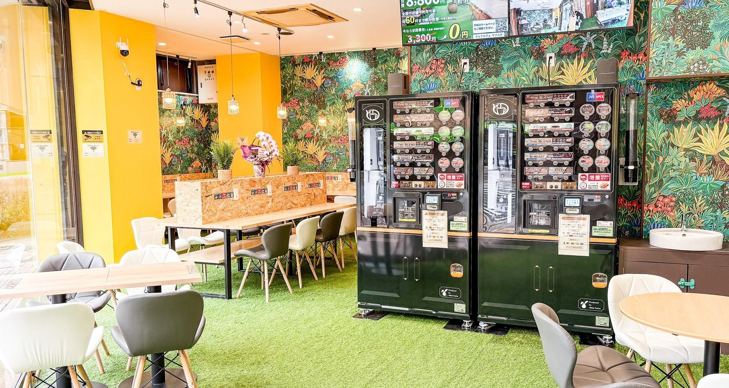

26 設備
ドリンクマシンに関して
マシン・備品・メンテナンスまで含めたトータルサポートパックでご提供します。
＜設置イメージ＞
トータルサポートパック
マシン型番
100RS
付属
コーヒーサーバー、備品ラック
メンテナンス
月1回
挽きたての豆から1杯ずつ抽出
月1回の定期メンテナンス込み
店内に設置したドリンクマシン
故障・不具合時は本部がサポート
ドリンクマシンは2台設置が基本。既存スペースの一角にも収まります。
セルフカフェ パートナー制度
27

Slide 28

27 FAQ
よくある質問
導入をご検討いただく際に、よくいただくご質問をまとめました。
準備
トラブル対応
Q.
準備は難しいですか？
Q.
トラブル時の対応は？
A.
内装、システム導入まで本部がフルサポートするため、初めての方でも安心です。
A.
24時間体制の警備会社と遠隔監視システムにより、オーナー様が現場に駆けつける必要はほぼありません。また顧客とのLINEチャットを設けており、そこで質問対応・意見収集を行っています。
人材
集客
Q.
人材採用については？
Q.
集客はどうすれば？
A.
新しく人材を採用する必要はありません。清掃管理・原料補充はご自身でもご対応可能ですが、業務委託として委託することも可能です。
A.
数々のメディア取材や、本部によるSEO・MEO・AIO（LLMO）対策をはじめとしたWebマーケティングによって集客を支援します。
許認可
その他のご質問もお気軽に
Q.
許認可の申請は必要ですか？
初回面談で、立地条件やご希望に合わせて個別にご説明します。スペースの写真や図面をお持ちいただけると、収益試算までご案内できます。
A.
営業届の提出と、食品衛生責任者の設置が必要です。食品衛生責任者の資格は貴社にて取得いただき、営業届の申請は本部が行います。
セルフカフェ パートナー制度
28

Slide 29

28 サポート
万全のサポート体制
新たに人を採用・配置する必要はありません。開業前から開業後まで本部が伴走します。
BEFORE OPENING
AFTER OPENING
開業前サポート
開業後サポート
パートナー制度のご説明
店舗運営相談
収益試算表の作成
マシンの定期メンテナンス
現地調査・工事業者手配
WEBサイト作成・更新
店舗デザイン・設計
SEO・MEO・AIO（LLMO）対策
運営研修
改修工事サポート
専任スタッフを置かずに、店舗運営を続けられる体制をつくります。
開業前の試算から、開業後のWEB集客・メンテナンスまで本部が担当します。
セルフカフェ パートナー制度
29

Slide 30




29 導入プロセス
開業までの流れ
お問い合わせから運営開始まで、2〜3か月程度が目安です。
2〜3か月程度
STEP 01
STEP 02
STEP 03
STEP 04
STEP 05
面談
加盟審査
契約締結
工事
運営開始
制度のご説明と、ご希望条件のヒアリング。
立地・スペースの現地調査と収益試算。
審査通過後に契約を締結。契約期間は最低3年〜。
内装・機器設置。工事業者は本部が手配。
運営研修を経て、オープン。
※ 工事内容・立地条件により期間は変動します。
セルフカフェ パートナー制度
30

Slide 31



お問い合わせ
TEL
052-879-3557
E-MAIL
info@selfcafe.jp
WEB
https://selfcafe.jp/
セルフカフェ株式会社
31

